Slide 1
Компетентностно-ориентированные задачи по чтению и русскому языку для детей с ОВЗ в начальных классах.
Применение компетентностного подхода в обучении и воспитании способствует развитию приоритетных ценностей - самостоятельности, критичности мышления, толерантности, положительной активной жизненной позиции. А специально организованная учебно-познавательная деятельность, на основе использования форм и методов компетентностного обучения, содействует формированию необходимых знаний и компетенций у учащихся с ограниченными возможностями здоровья, более полноценной их интеграции в современном обществе.
Notes:
1

Slide 2
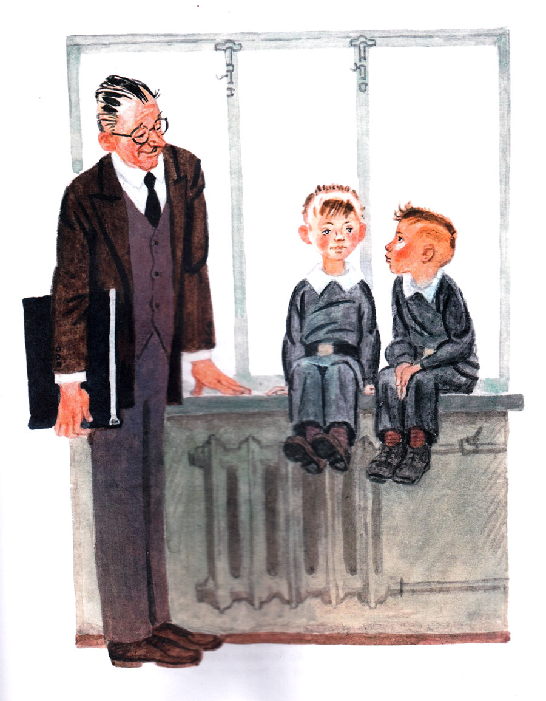
Задача № 1
Задание
Краткий пересказ рассказа В.Драгунского «Что любит Мишка»
Решение.
1. Чтение рассказа учителем.
2. Подготовка к пооперационному выполнению действий.
Прочитайте текст.
Сравните содержание с рисунками .
Подберите к каждому рисунку слова из текста.
Замените эти отрывки одним предложением.
3. Контроль и оценка формируемого действия.
Соответствует краткий пересказ содержанию текста?

Slide 3
Компетенции:
Ценностно-смысловая –
признание ценности здоровья, своего и других людей
доброжелательное отношение к окружающим
Общекультурная –
знание основных моральных норм и ориентация на их выполнение
чувство сопереживания другим людям
бытовые навыки
Учебно-познавательная –
целеполагание, планирование, исполнение, контроль
умение выражать свои мысли
Работа с текстом, отбор информации
Коммуникативная –
умение формулировать собственное мнение,
строить монологические высказывания

Slide 4
Задача № 2
Задание
Объяснить смысл пословицы:
*При солнышке тепло, при матери добро.
Решение.
Как солнышко дает жизнь и тепло всему живому на Земле, так и мама дает жизнь своему ребенку. Она согревает своего малыша теплом лаской, поддерживает , дарит добро. Если мама рядом, то ничего не страшно.

Slide 5
Компетенции:
Ценностно-смысловая -
уважение семейных ценностей
Общекультурная -
Обогащение словаря
Учебно-познавательная -
умение преобразовывать информацию
анализ, сравнение
установление причинно-следственных связей
обобщение
Коммуникативная -
умение формулировать собственное мнение
умение строить понятные для других уч-ся высказывания

Slide 6
Задача №3
Задание
Подчеркнуть четвертое лишнее слово
* маш…на парта рисует цветок
* Предмет , предмет, действие предмета, предмет
Решение:
* Лишнее слово рисует т.к. это слово - обозначает действие предмета.
Контроль и оценка формируемого действия.
1.Вспомнить алгоритм определения слов, обозначающих название предмета и действия.
2. Вспомнить правила написания слов с гласными после шипящей.
3. Выделить лишнее слово.
4. Доказать свою точку зрения.
Notes:
6

Slide 7
Компетенции:
Общекультурная
Функциональная грамотность
Учебно-познавательная
Повторение правила
сравнение
классификация
Выделение существенных признаков
Коммуникативная
умение формулировать собственное мнение
умение строить понятное для партнера высказывания
умение контролировать действия партнера

Slide 8
Задача №4
Задание:
«Слово развалилось». Составьте слово из следующих слогов.
ЛО ПРЕД НИЕ ЖЕ
Составив слово, вы узнаете тему нашего урока.
Решение: Получилось слово ПРЕДЛОЖЕНИЕ.
- Как вы думаете, о чем мы с вами будем говорить сегодня на уроке? (Предложение)

Slide 9
Компетенции:
Общекультурная
функциональная грамотность
Учебно-познавательная –
целеполагание, планирование
умение выражать свои мысли
ассоциации
Коммуникативная
диалог
Личностного самосовершенствования
развитие рефлексивности

Slide 10
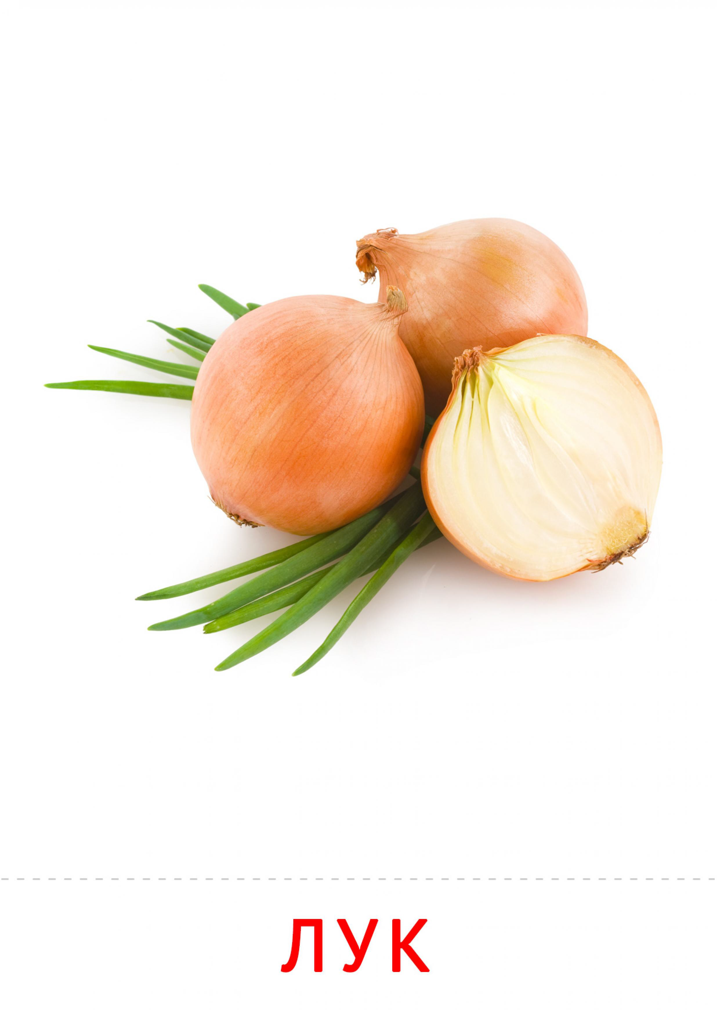
Задача №5
Задание
Выпишите слова в два столбика.
По какому признаку разделите эти слова?
п…мидор яблоко …гурец лук л…мон груша
Решение.
Овощи: Фрукты:
помидор яблоко
огурец лимон
лук груша
1. Вспомнить названия овощей и фруктов
2. Вспомнить написание словарных слов
Notes:
10

Slide 11
Компетенции:
Ценностно-смысловая
Общекультурная
функциональная грамотность
Учебно-познавательная
планирование, исполнение и контроль
выделение критериев и составление сравнительного анализа
синтез
Коммуникативная
Умение формировать собственное мнение, умение слушать и слышать

